Slide 1
مقدمة في ميكروبيولوجيا
البترول
مقرر 466 حدق

Slide 2
تنقية وحفظ الميكروبات المعزولة
من تربة نفطية
الدرس العملي الثالث

Slide 3
تعريف الميكروبات المعزولة
 بعد الإنتهاء من عملية العزل والحصول على المزرعة يتم تعريف الميكروبات المعزولة بشكل مبدئى من خلال الخصائص المورفولوجية والخصائص المجهرية للمزرعة الميكروبية.
 الخصائص المورفولوجية : يتم فحص مزرعة الميكروب (على البيئة الصلبة) مورفولوجياً وتسجل الخصائص المورفولوجية المميزة مثل لون المزرعة ـ طبيعة نمو الميكروب على البيئة ـ كثافة النموـ شكل الحافة.
 الخصائص المجهرية : حيث تحضر شرائح من النمو الميكروبي وتصبغ (بصبغة اللاكتوفينول للفطر- صبغ جرام للبكتيريا) وتفحص جيداً تحت المجهر ويتم تسجيل الخصائص المجهرية للمزرعة (شكل الميكروب).

Slide 4
تنقية الميكروبات المعزولة
 بعد عزل الميكروبات من التربة الملوثة بالمركبات النفطية يمكن أن يظهر لدينا أكثر من مستعمرة ميكروبية ،لذلك نقوم بتنقية هذه الميكروبات بالنسبة للفطر عن طريق عزل نهاية الهيفا باحتراس بواسطة إبرة معقمة ونقلها الى طبق معقم يحتوي على بيئه مناسبة لنمو الفطريات ،وتحضن في حضان الفطريات حتى نحصل على مزرعة نقية. أما البكتيريا فعن طريق عمل تخطيط متعامد بواسطة ابرة تلقيح معقمة على سطح البيئة الصلبة ومن ثم التحضين في حضان البكتيريا عند درجة حرارة مناسبة ولمدة مناسبة.

Slide 5
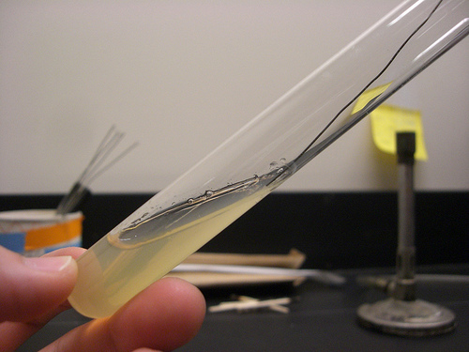
حفظ المزارع الميكروبيه
 يجب أن تحفظ الميكروبات حية وبصورة نقية طوال فترة الدراسة وابسط الطرق لحفظ الميكروبات هي نقل المستعمرات الى بيئة جديدة ومعقمة في أنبوبة اختبار(أنابيب الأجار المائل slant agar) ويمكن حفظ الانابيب في درجات حرارة منخفضة (في الثلاجة) حيث أن الميكروبات تظل حية إذا ماوفرت لها درجات حرارة مناسبة , كذلك جفاف المستعمرة لايحدث إلا بعد فترة طويلة.

Slide 6
اجيبي :
عللي:
الهدف من عملية التنقية؟
اذكري مميزات الحفظ في أنابيب الاجار المائل؟

Slide 7
أ.منيرة عبد الله الدوسري
almonerah@ksu.edu.sa

